Slide 1
MÉDIASCOPIE D’UN PAYS 2023
Un partenariat entre Influencia et le
Service d’information du Gouvernement

Slide 2
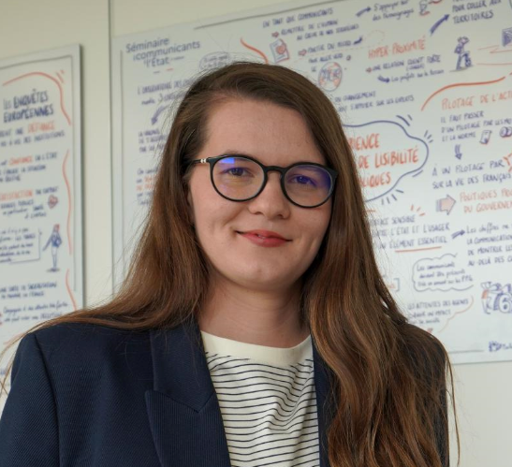
Camelia PETER
Responsable du Département Rédaction
Service d’information du Gouvernement
Charlotte BRICARD
Directrice du développement éditorial
INfluencia

Slide 4
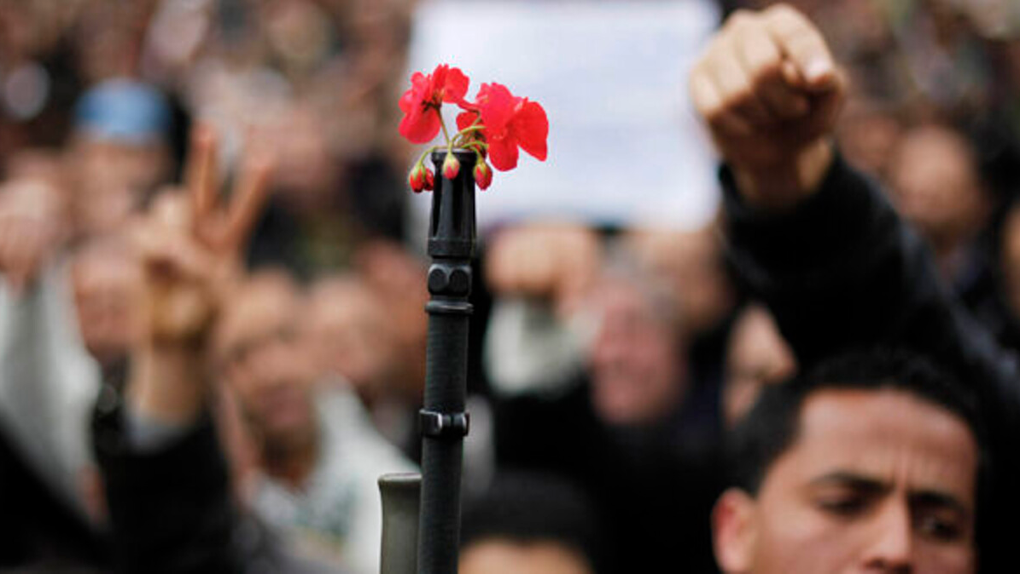
109 000 UBM
Les révoltes du Printemps arabe
(2011)
813 613 UBM
La crise sanitaire du Covid-19
(2020)
174 485 UBM
L’écologie
(2023)

Slide 5
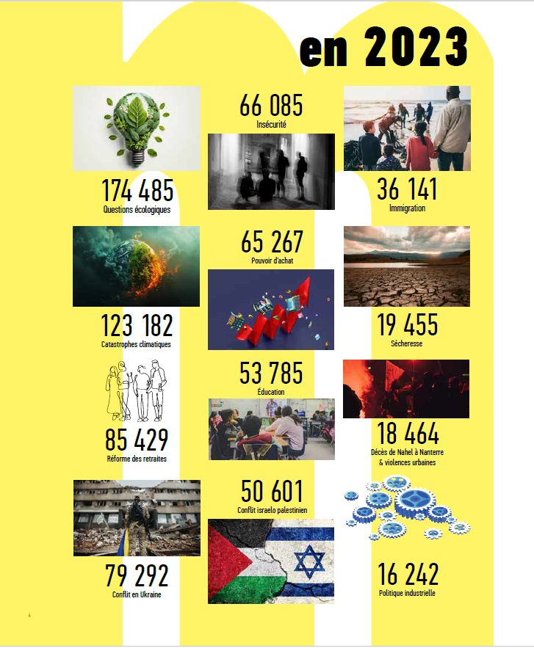

Slide 6
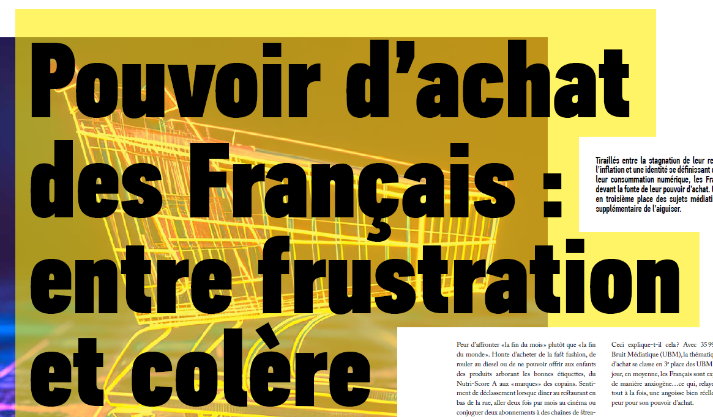

Slide 8
